Slide 1
โครงการการจัดบริการด้านแพทย์แผนไทยเชิงรุกสู่ชุมชนแบบบูรณาการในเขตพื้นที่ ตำบลห้วยพิชัยปี 2560

Slide 2
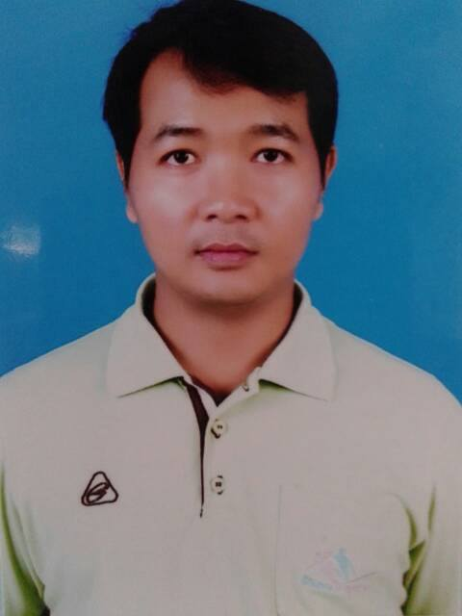
นายกฤษณ์ธวัช ศรีจุดานุ
ผู้รับผิดชอบ
ตำแหน่ง ผู้ช่วยแพทย์แผนไทย รพ.สต.บ้านสงาว
ที่อยู่ 197 ม. 8 บ้านโนนสวรรค์ ต.ห้วยพิชัย อ.ปากชม จ.เลย
การศึกษา
- 2554 จบมัธยมศึกษาปีที่ 6 โรงเรียนปราสาทวิทยาคาร
- 2555 จบผู้ช่วยพยาบาลที่กรมการแพทย์ทหารเรือ
- 2555 จบผู้ช่วยแพทย์แผนไทย ที่กรมการแพทย์แผนไทย

Slide 3
นางบุญปัน แสนใจวุฒิ
ตำแหน่ง ผู้ช่วยแพทย์แผนไทย รพ.สต.ห้วยพิชัย
ที่อยู่ 225 ม. 1 ต.ห้วยพิชัย อ.ปากชม จ.เลย
การศึกษา
- 2552 จบผู้ช่วยแพทย์แผนไทยที่กรมการแพทย์แผนไทย
- 2560 จบชั้นมัธยมศึกษาตอนปลาย ของการศึกษานอกโรงเรียน
อ.ปากชม จ.เลย
การทำงาน
- เป็นอาสาสมัครสาธารณสุขประจำหมู่บ้าน ตั้งแต่ปี 2536 จนถึงปัจจุบัน
- เป็นผู้ช่วยแพทย์แผนไทย ณ โรงพยาบาลส่งเสริมสุขภาพตำบลห้วยพิชัย
ตั้งแต่ปี 2551 จนถึงปัจจุบัน

Slide 4
วัตถุประสงค์
1.เพื่อให้บริการและฟื้นฟูสมรรถภาพผู้พิการทางกายและการเคลื่อนไหวและผู้ป่วยอัมพฤกษ์ อัมพาต โดยผู้ช่วยแพทย์แผนไทย
2.เพื่อให้ญาติผู้พิการและผู้ป่วยอัมพฤกษ์ อัมพาต มีความรู้และสามารถฟื้นฟูสมรรถภาพที่บ้านเองได้
3.เพื่อให้บริการผู้ป่วยเบาหวานที่ป่วยมากกว่า 5 ปี ไม่ให้ เกิดภาวะแทรกซ้อน

Slide 5
กลุ่มเป้าหมาย
ผู้พิการทางกายและการเคลื่อนไหวและญาติ จำนวน 202 คน
ผู้ป่วยอัมพฤกษ์ อัมพาต และญาติ จำนวน 28 คน
ผู้ป่วยเบาหวานที่ป่วยมากกว่า 5 ปี จำนวน 266 คน
รวมทั้งหมด 496 คน

Slide 6
กิจกรรมในการดำเนินงาน
กิจกรรมในสถานบริการ
กิจกรรมในชุมชน

Slide 7
กิจกรรมในสถานบริการ

Slide 8
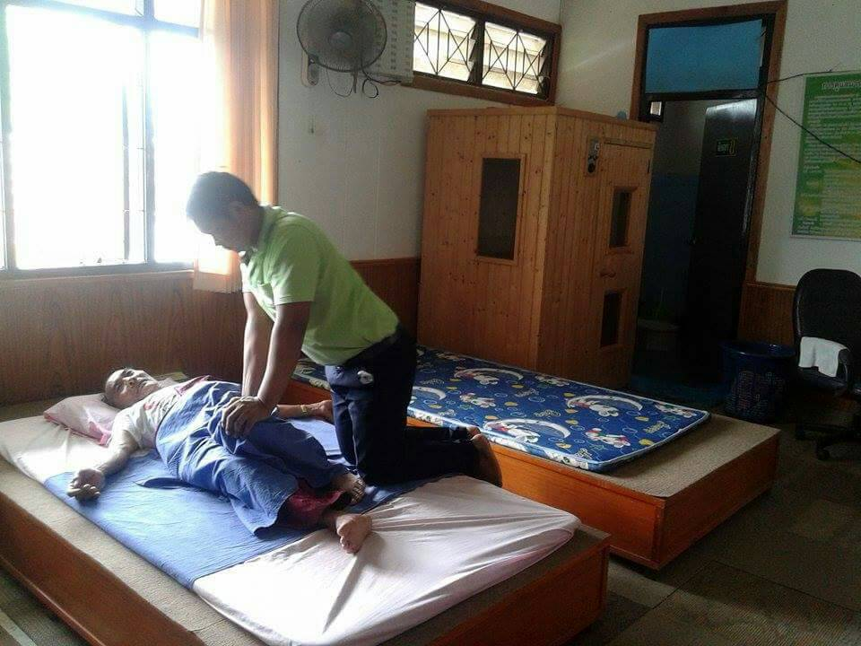
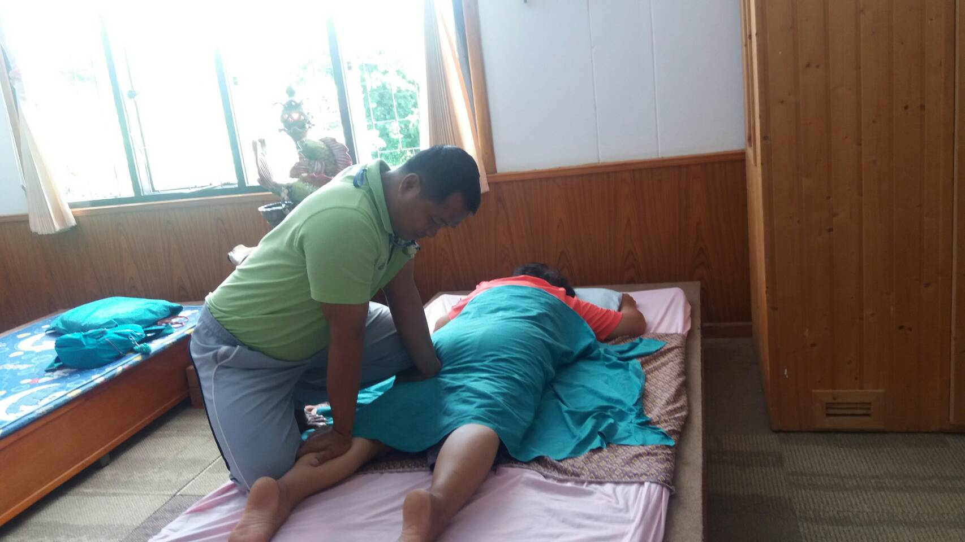
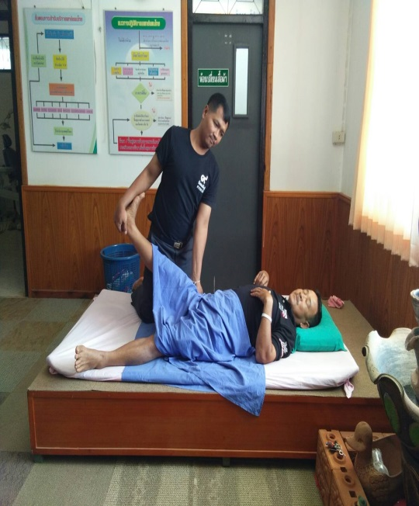
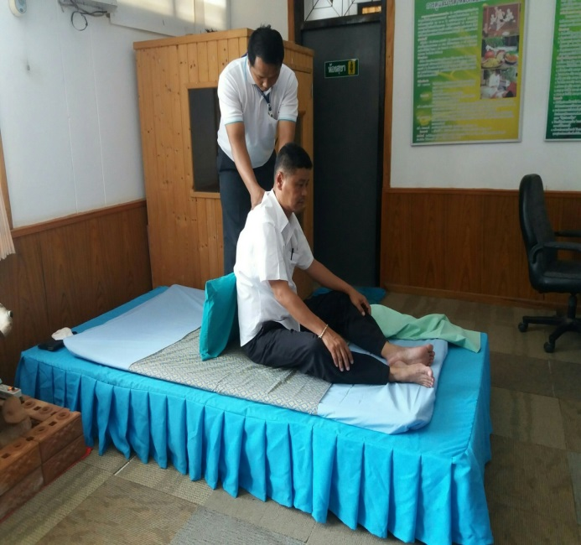
นวดตัวเพื่อการรักษาและฟื้นฟูสภาพในผู้ป่วยโรคเบาหวาน
ความดันโลหิตสูง

Slide 9
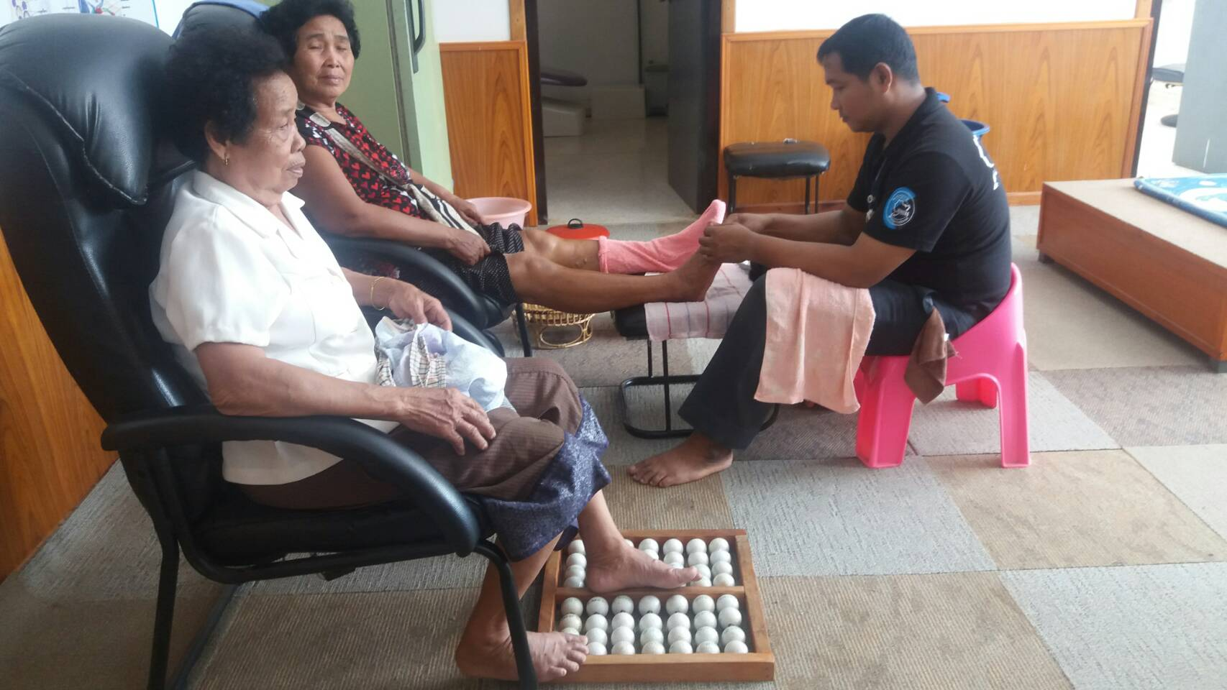
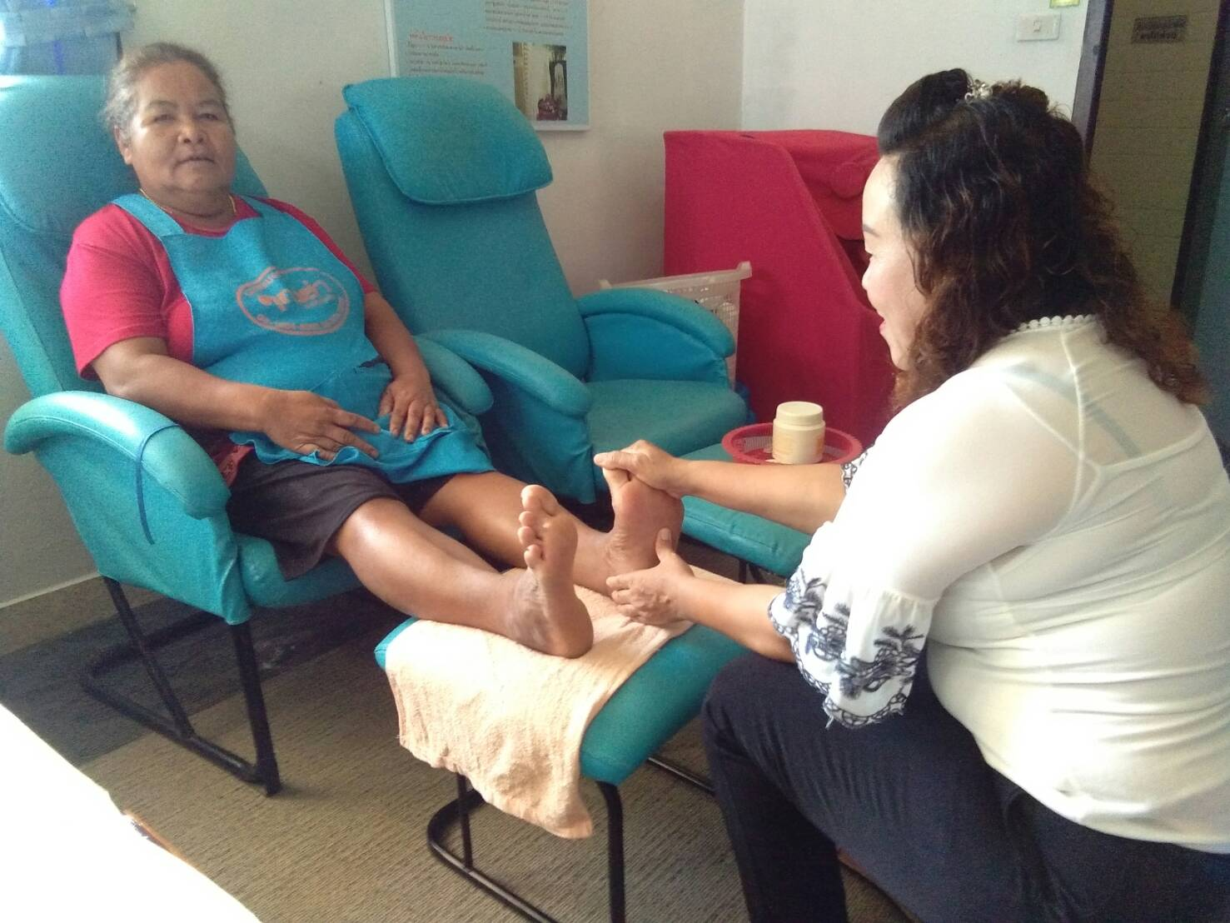
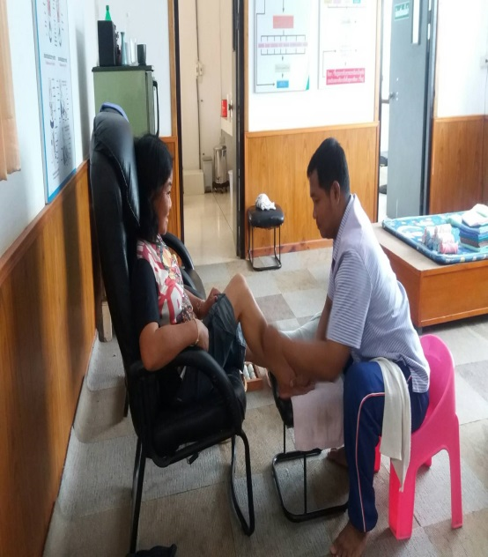
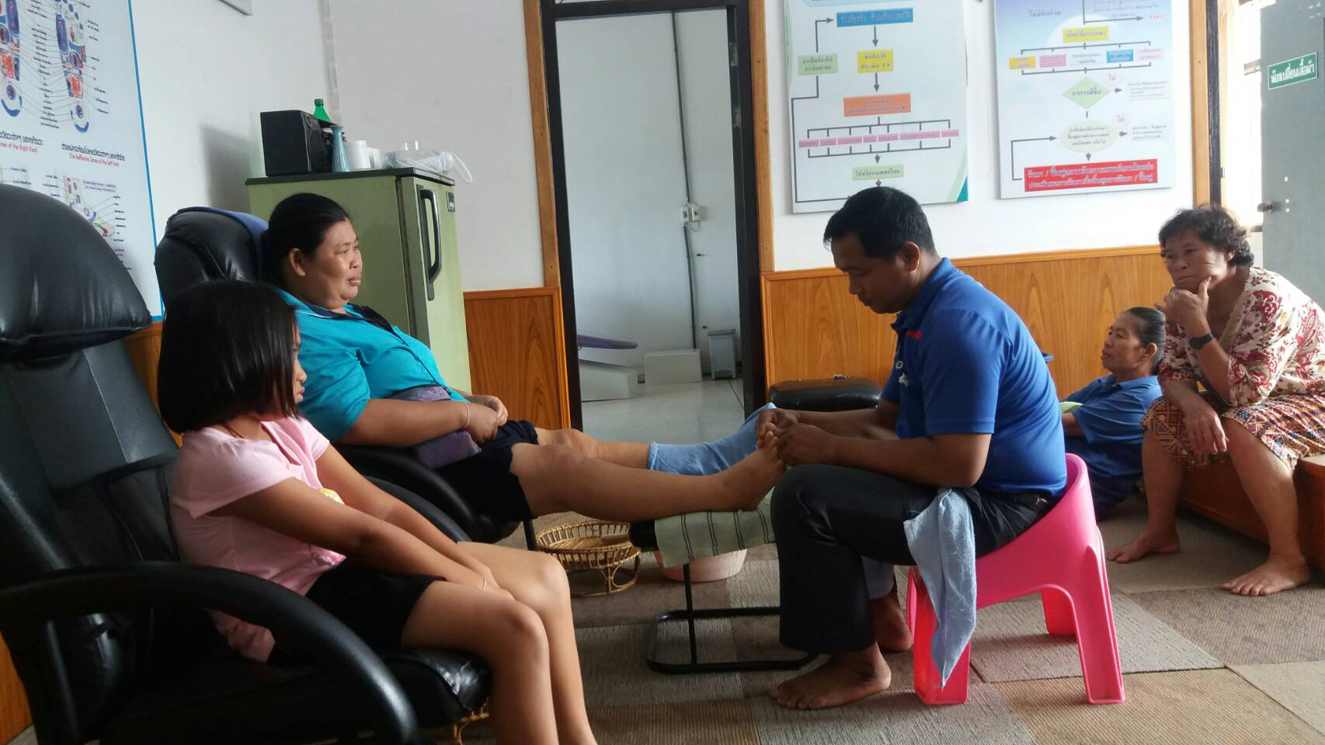
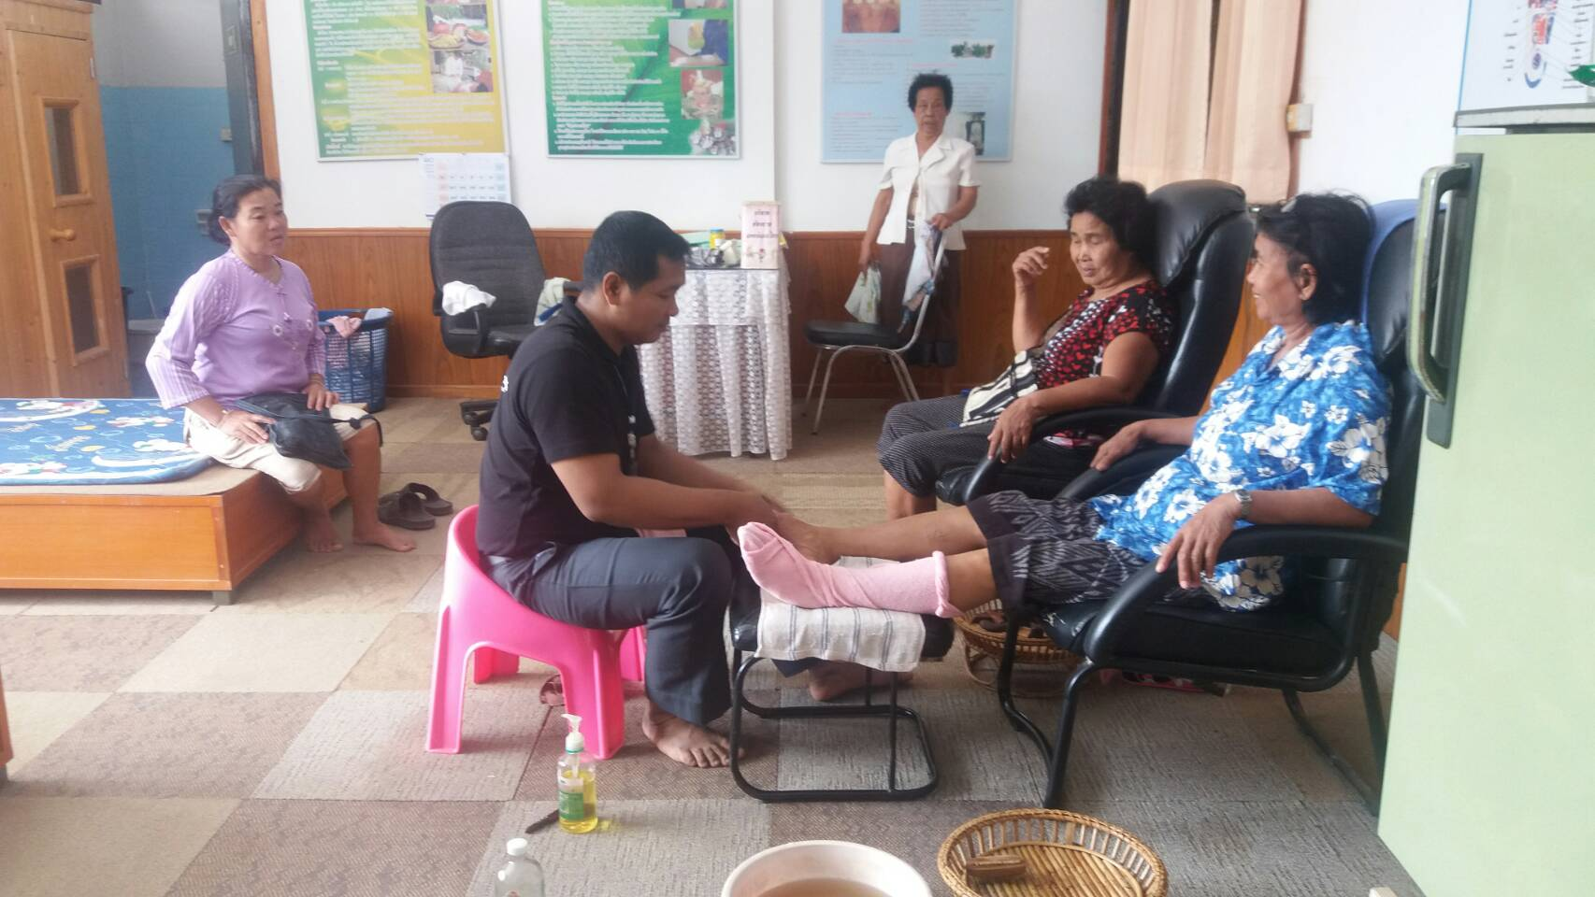
นวดเท้าเพื่อการรักษาและฟื้นฟูสภาพในผู้ป่วยโรคเบาหวาน

Slide 10
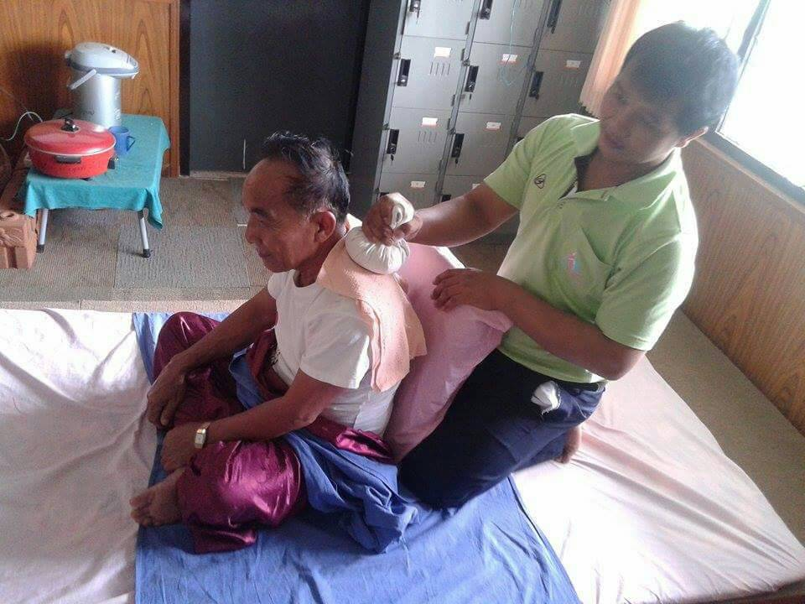
ประคบเพื่อการรักษาและฟื้นฟูสภาพในผู้ป่วยโรคเบาหวาน
โรคความดันโลหิตสูง ผู้พิการ

Slide 11
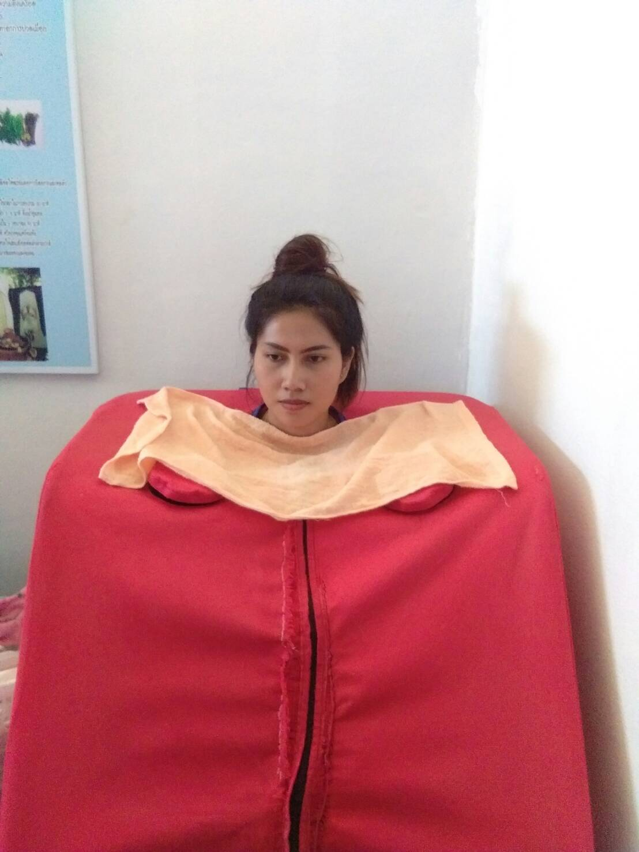
อบสมุนไพรในหญิงหลังคลอด

Slide 12
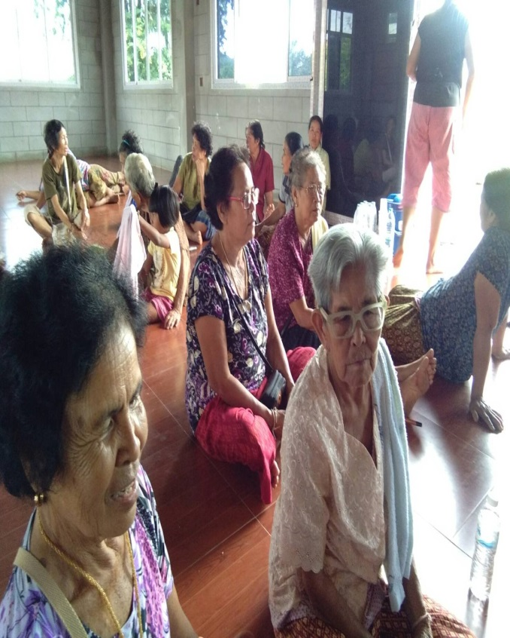
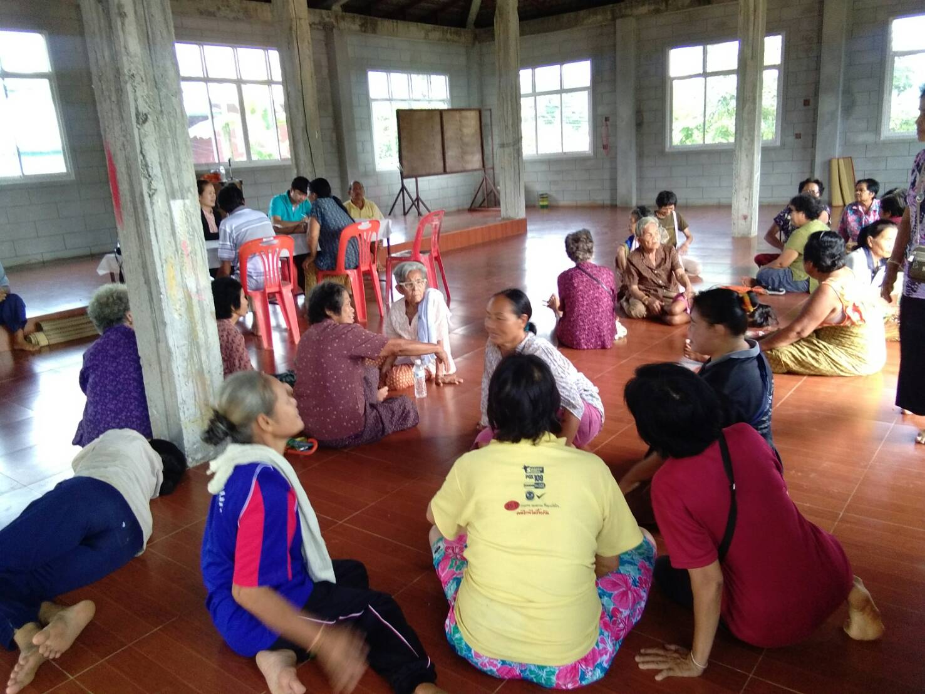
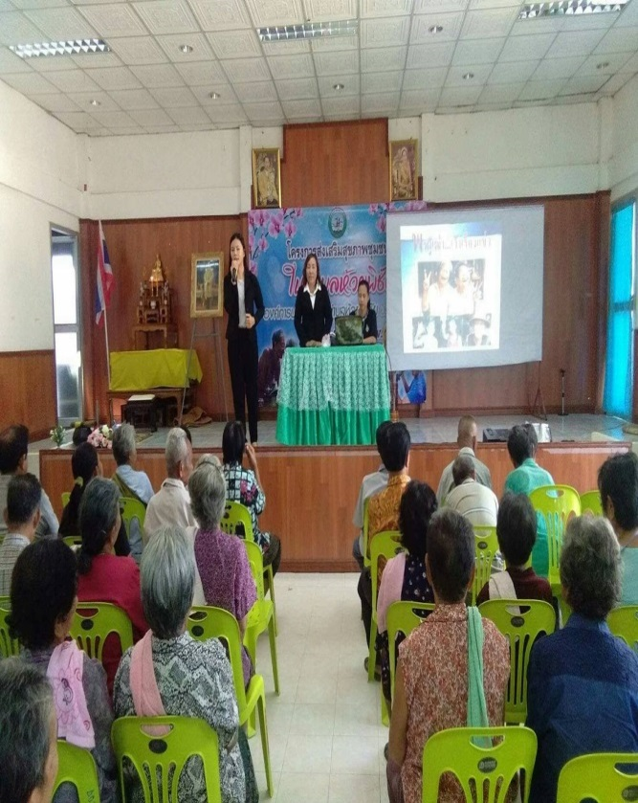
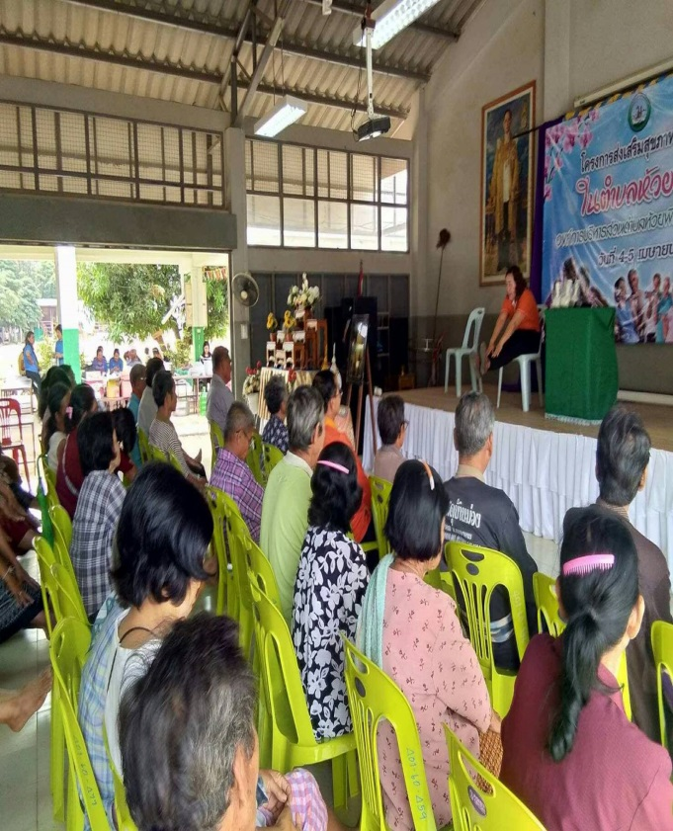
ให้ความรู้เรื่องการออกกำลังกาย ผู้ป่วยโรคเบาหวาน
โรคความดันโลหิตสูง

Slide 13
กิจกรรมในชุมชน

Slide 14
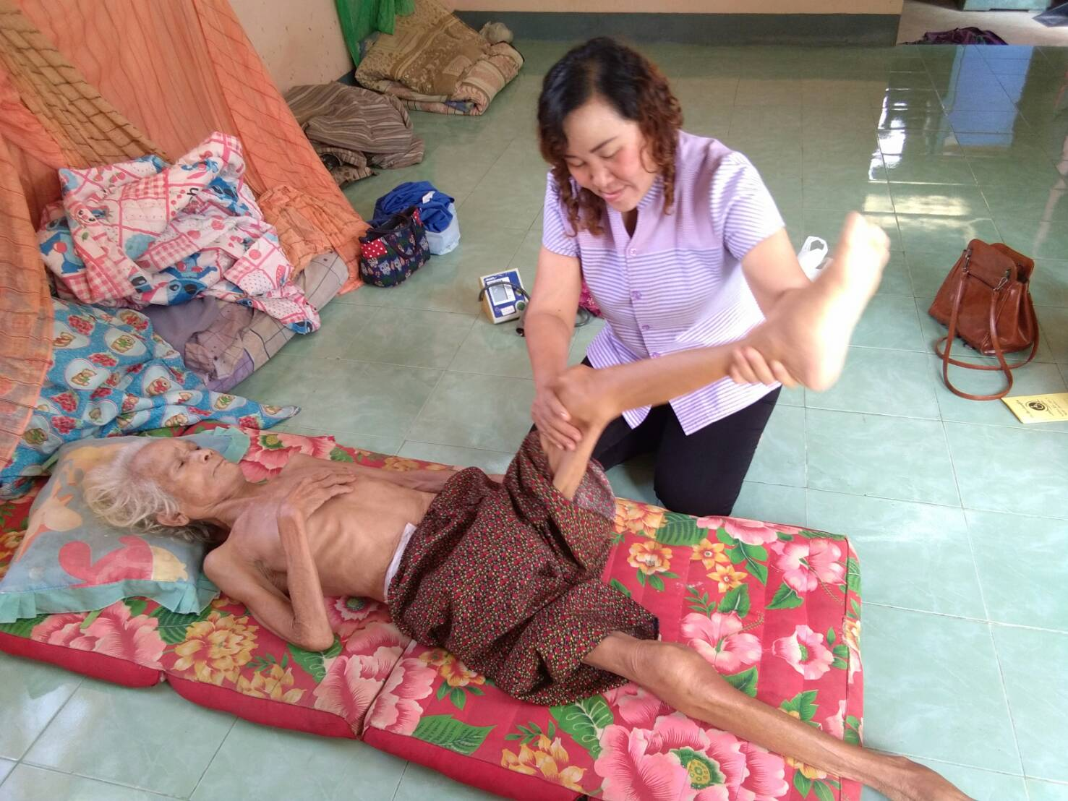
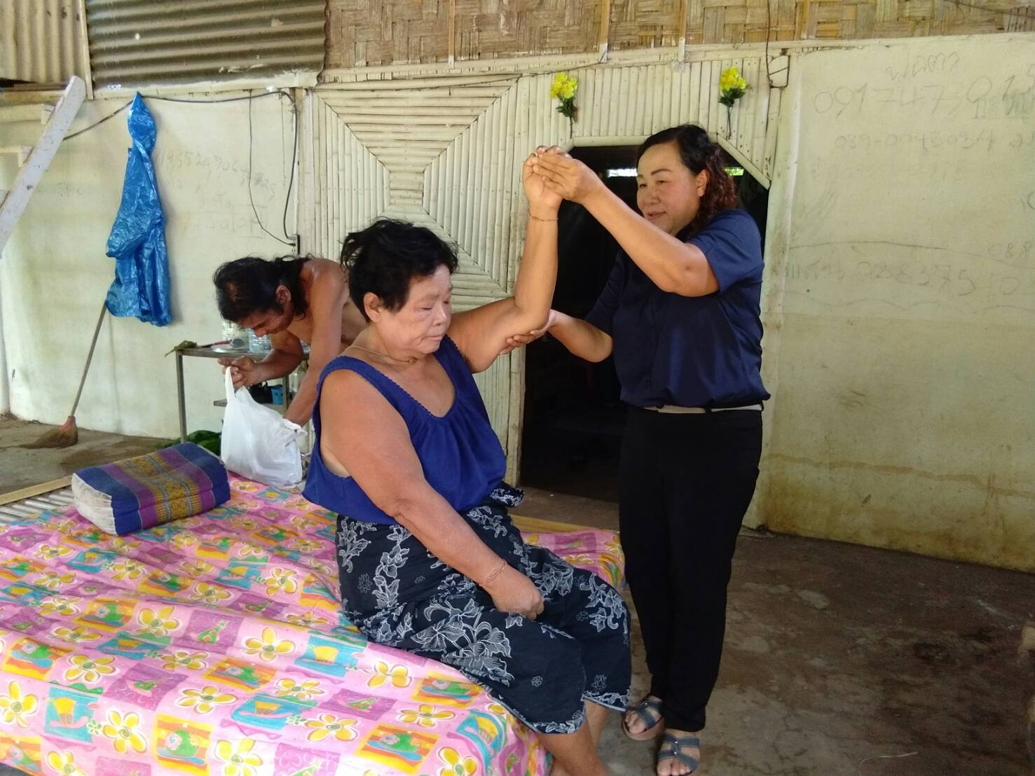
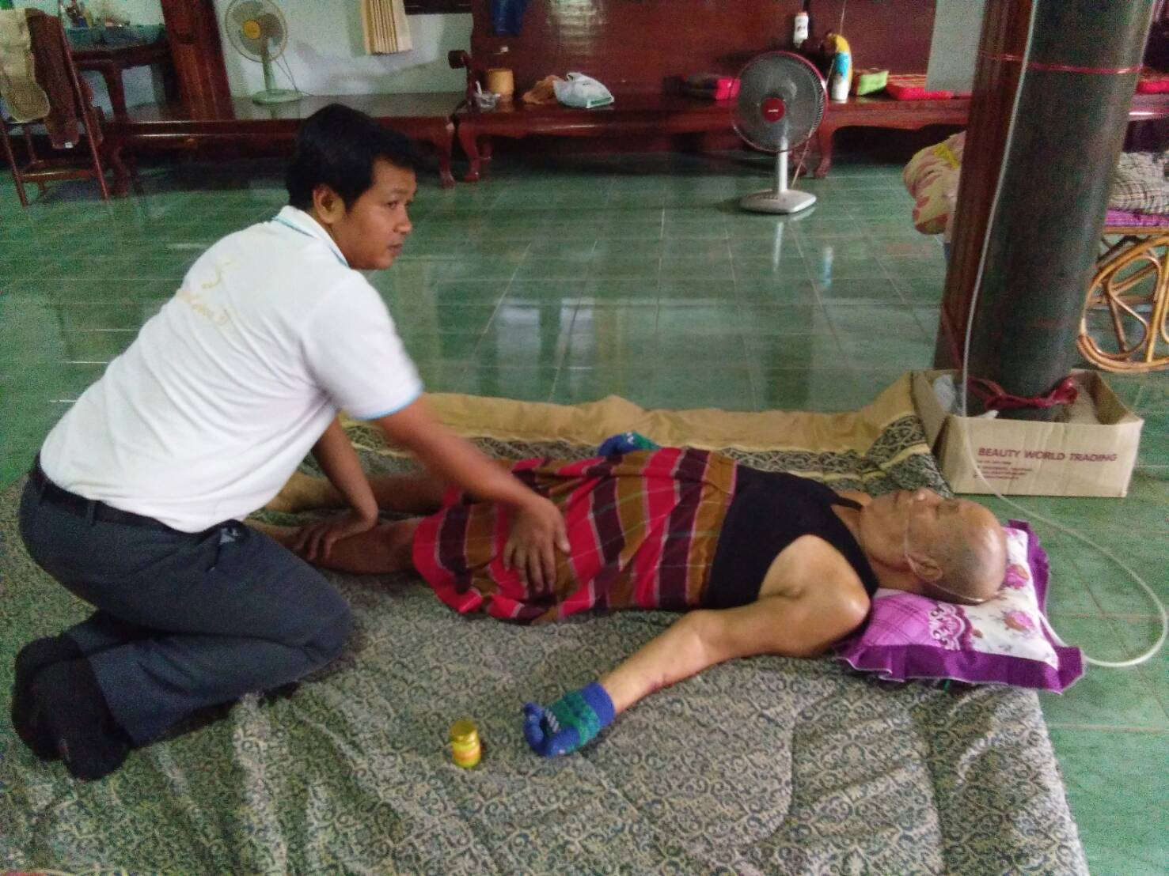
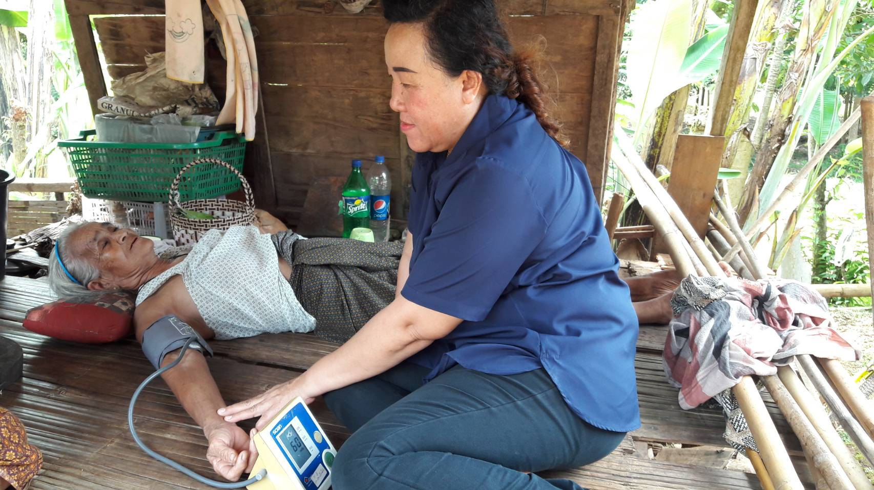
นวดตัวเพื่อการรักษาและฟื้นฟูสภาพในผู้ป่วยโรคเบาหวาน
โรคความดันโลหิตสูง ในชุมชน

Slide 15
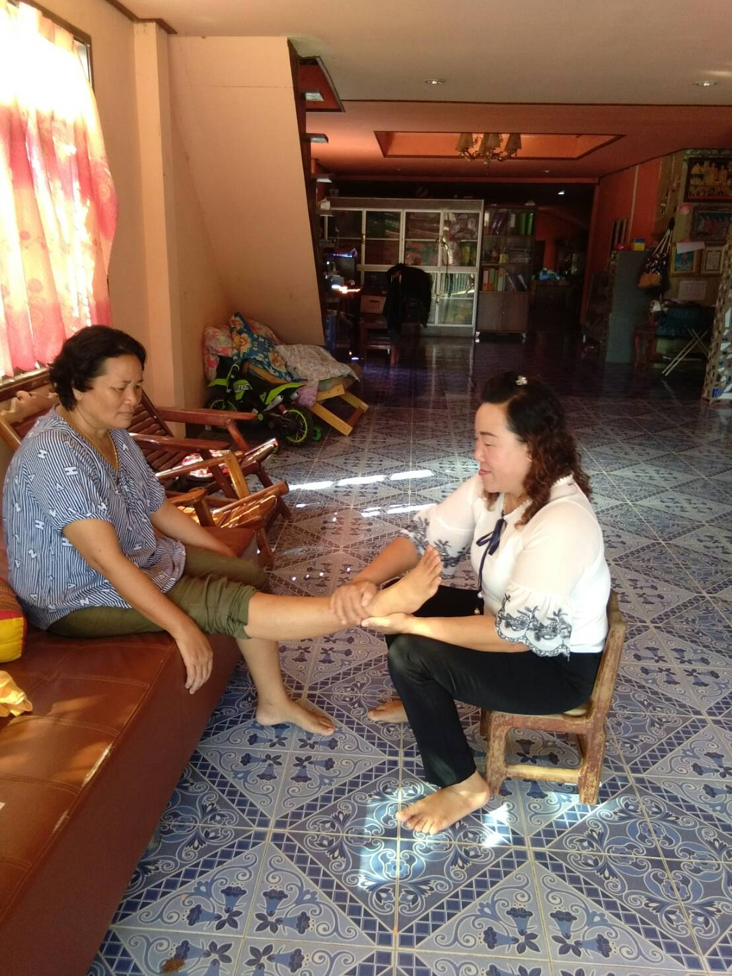
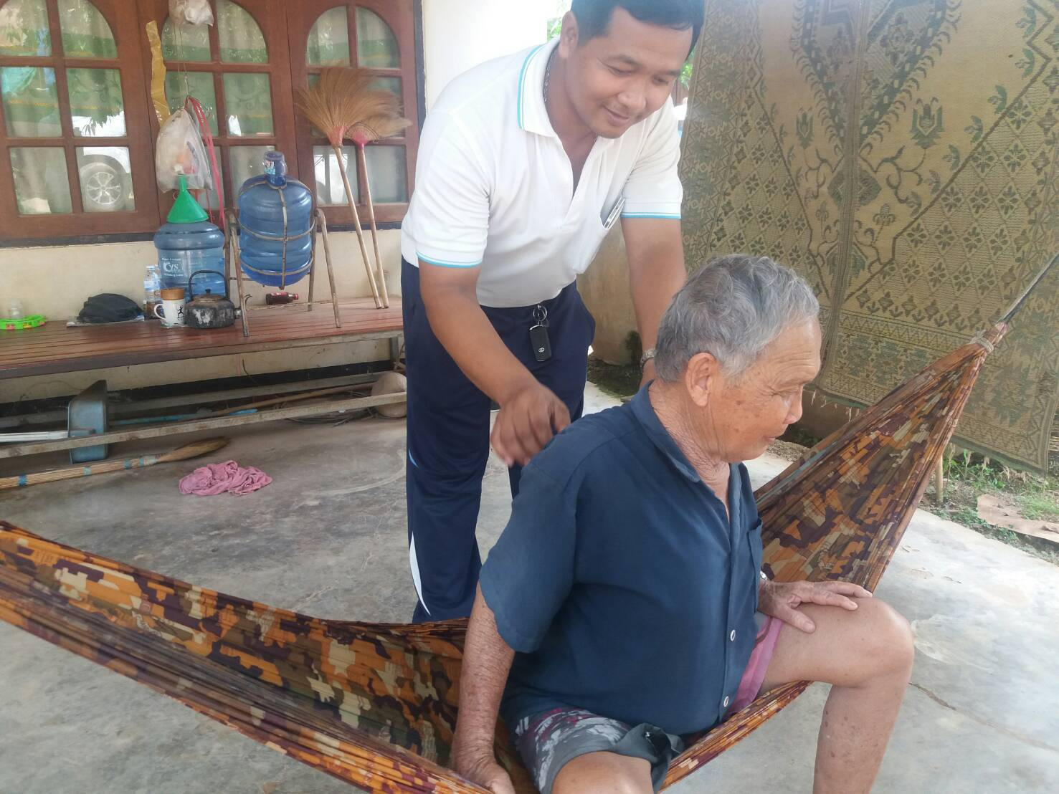
นวดเท้าในผู้ป่วยโรคเบาหวาน โรคความดันโลหิตสูง ในชุมชน

Slide 16
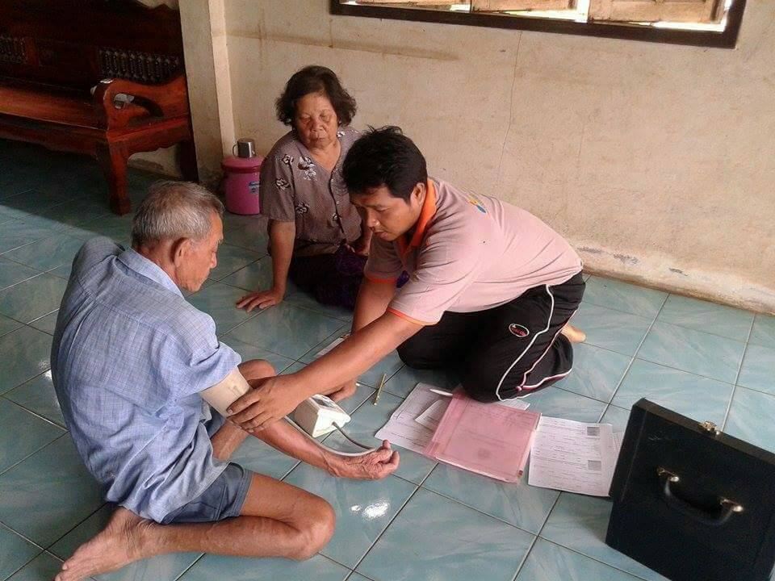
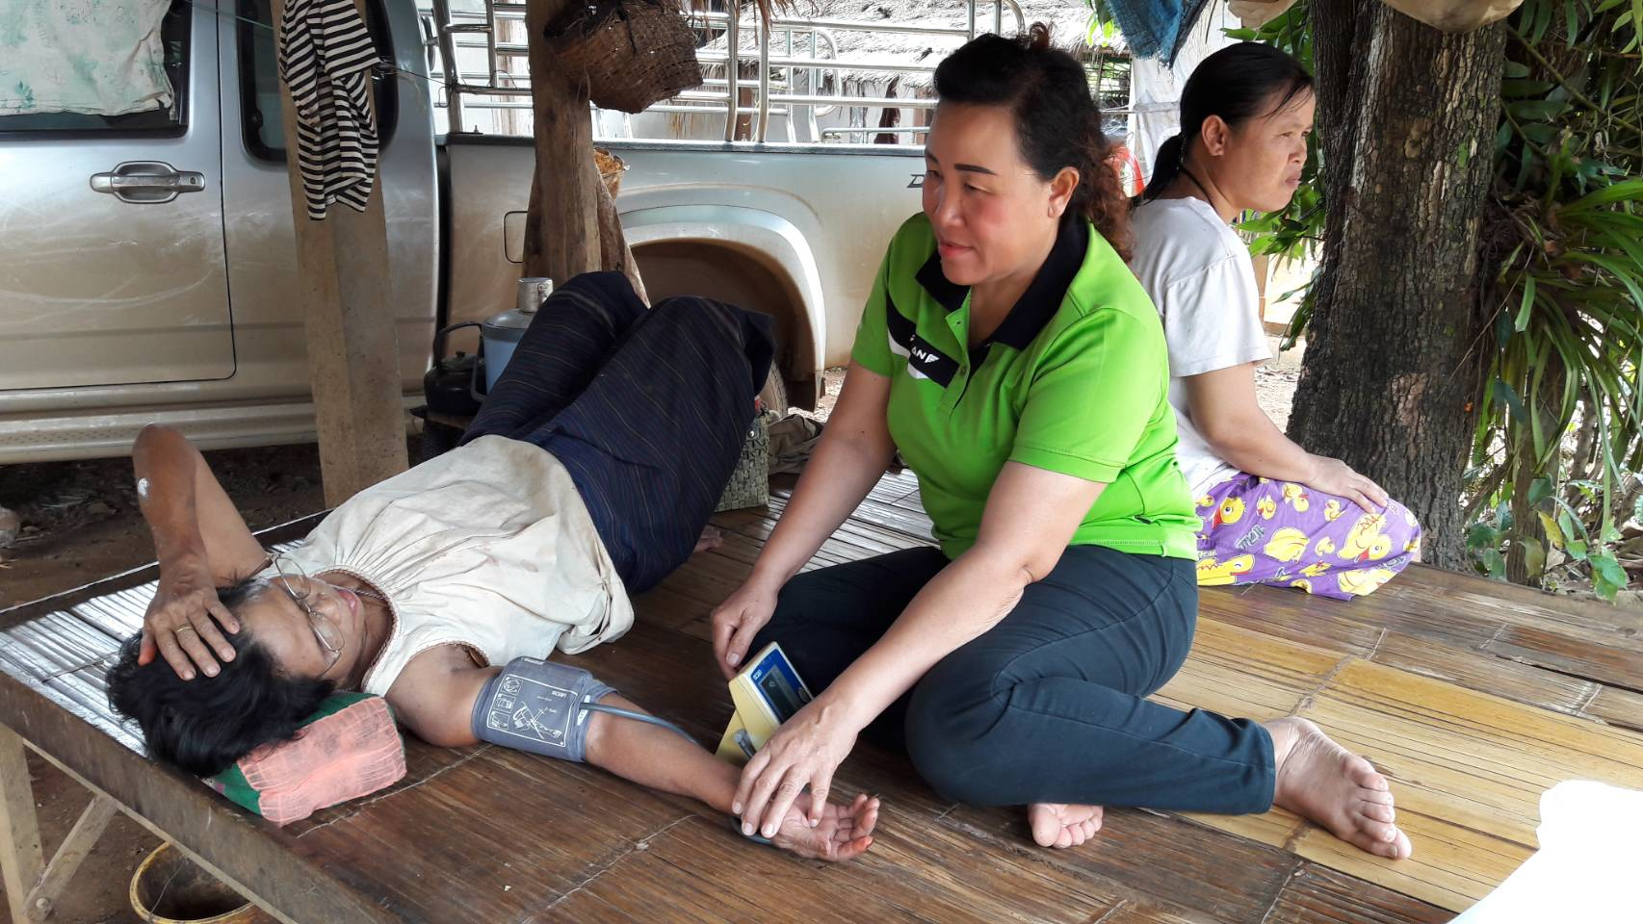
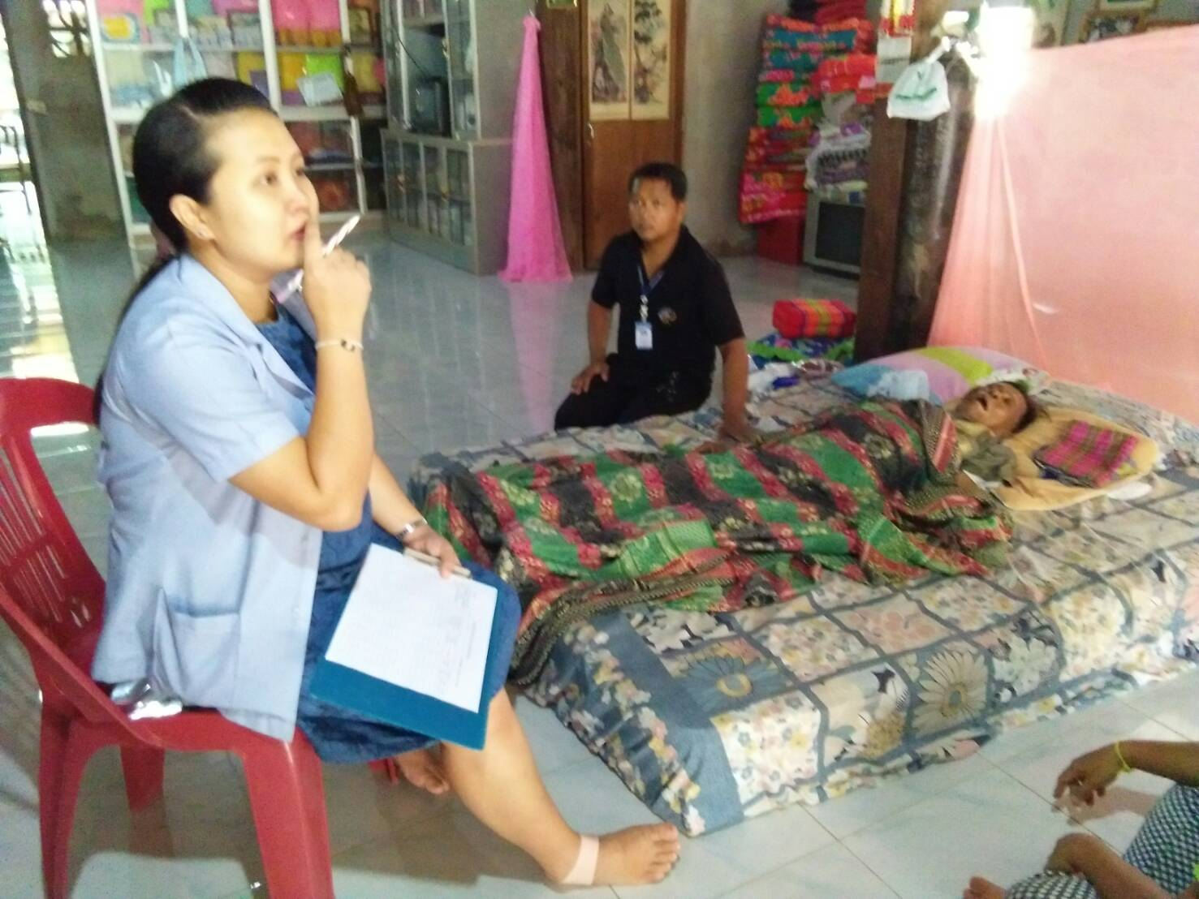
นวดฟื้นฟูผู้สูงอายุในชุมชน

Slide 17
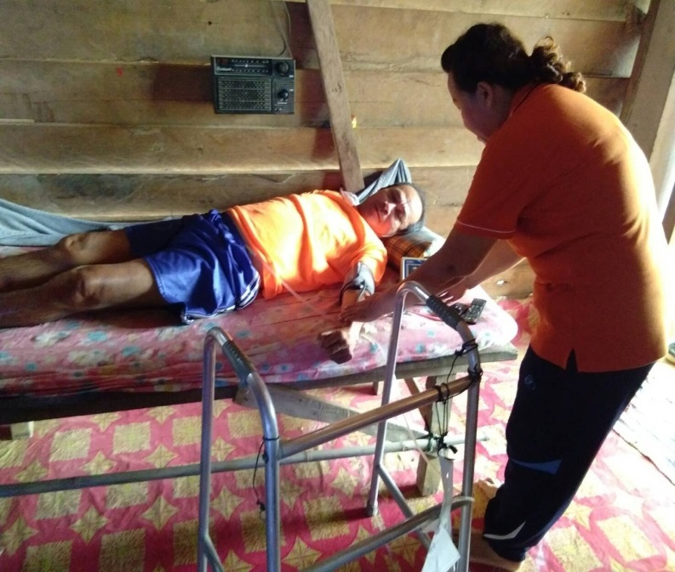
นวดตัวเพื่อการรักษาและฟื้นฟูสภาพผู้ป่วยอัมพฤกษ์
อัมพาต ในชุมชน

Slide 18
กิจกรรมอื่นๆ

Slide 19
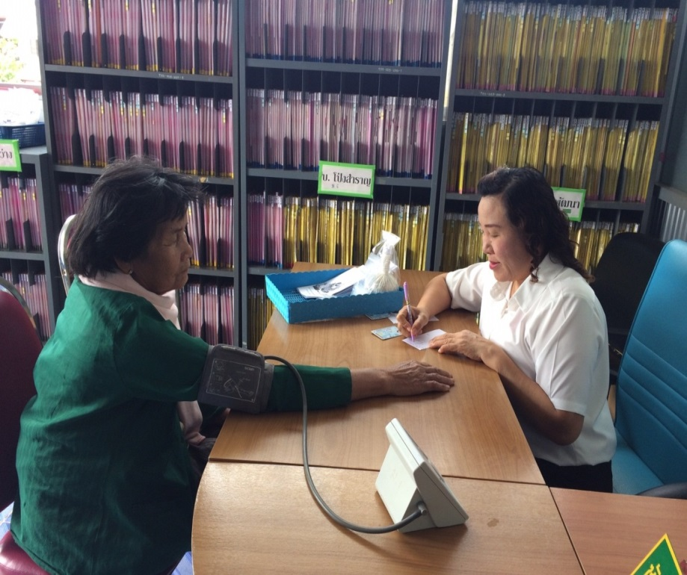
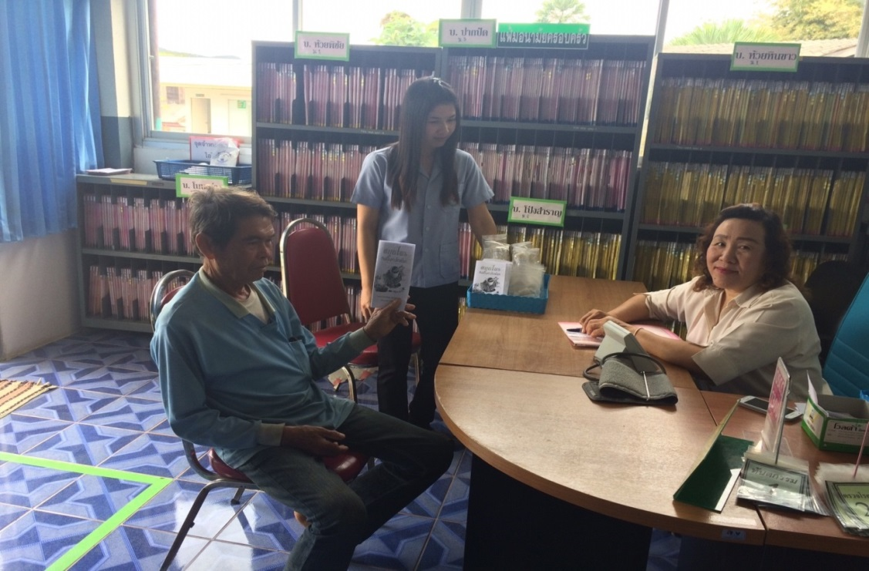
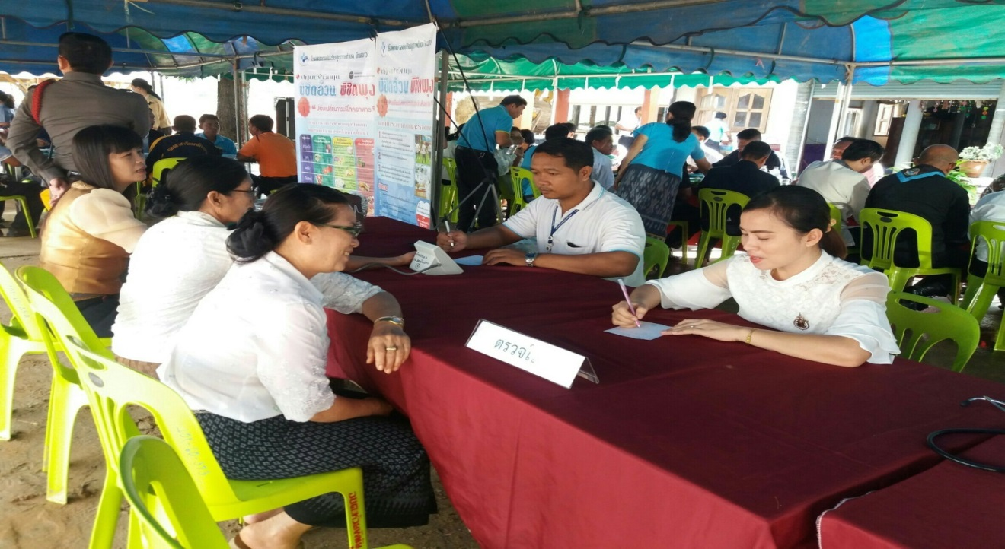
ซักประวัติ วัดความดัน ชั่งน้ำหนัก วัดส่วนสูง
จัดทำแฟ้มครอบครัว

Slide 20
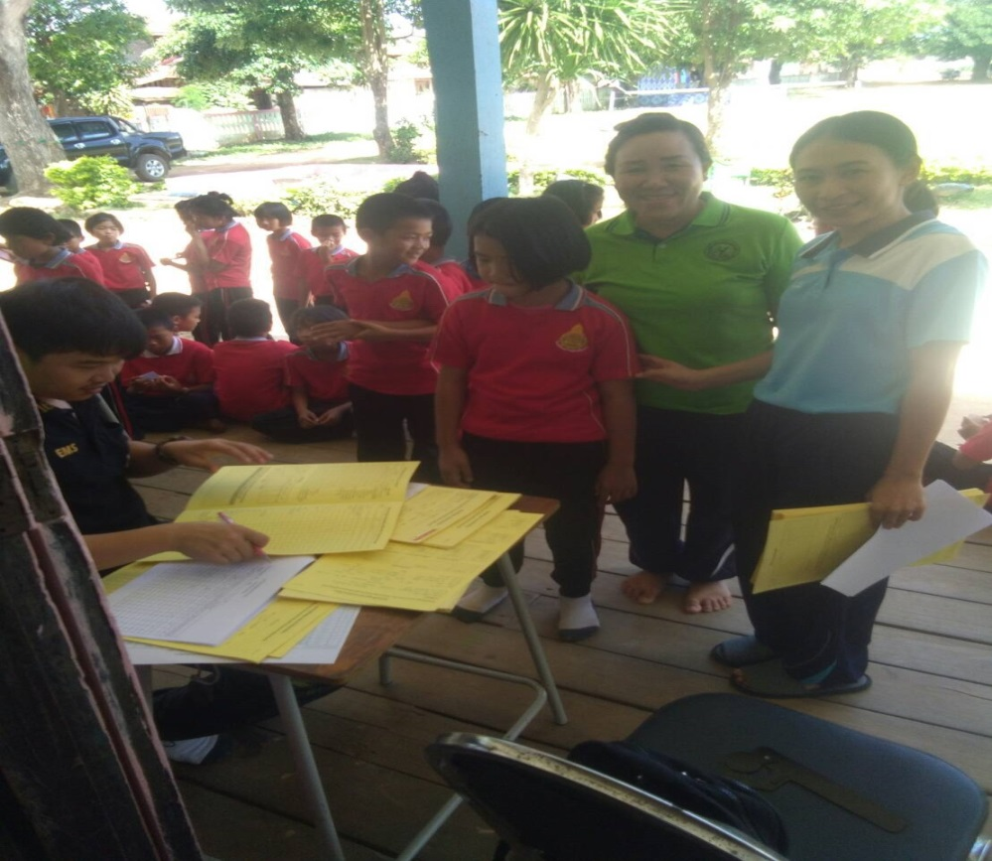
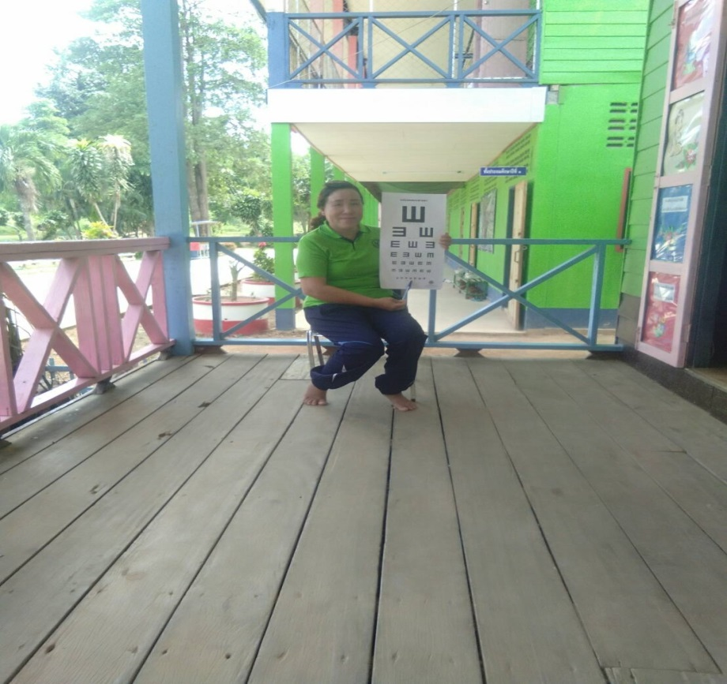
ตรวจสุขภาพนักเรียนประจำปี

Slide 21
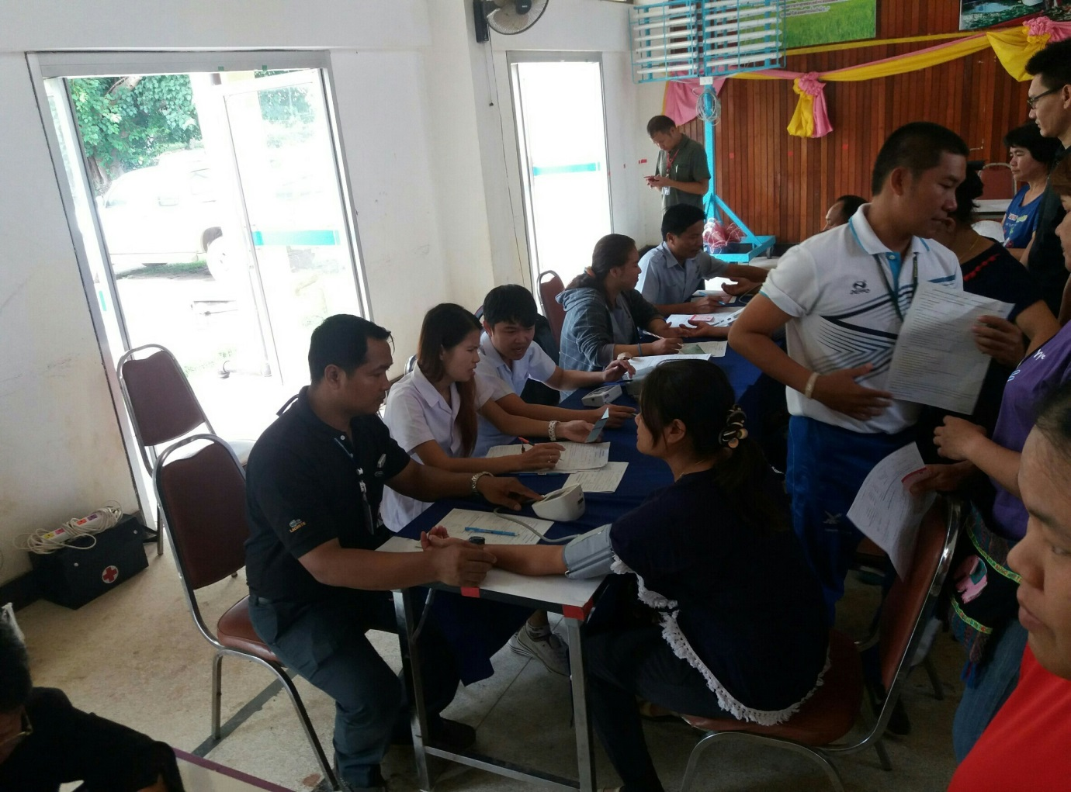
บริจาคโลหิต
ร่วมบริจาคโลหิต ณ ศาลาประชาคม

Slide 22
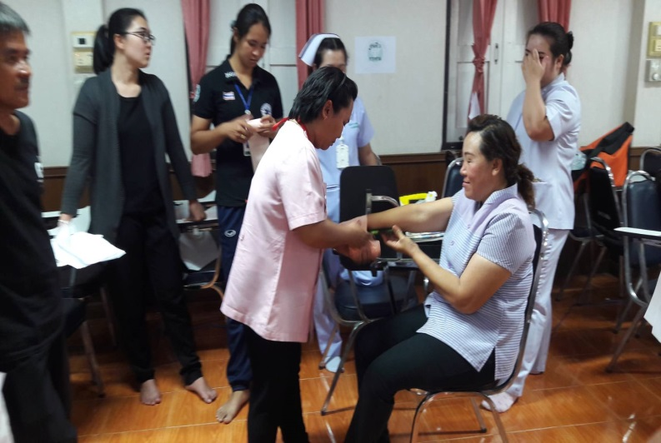
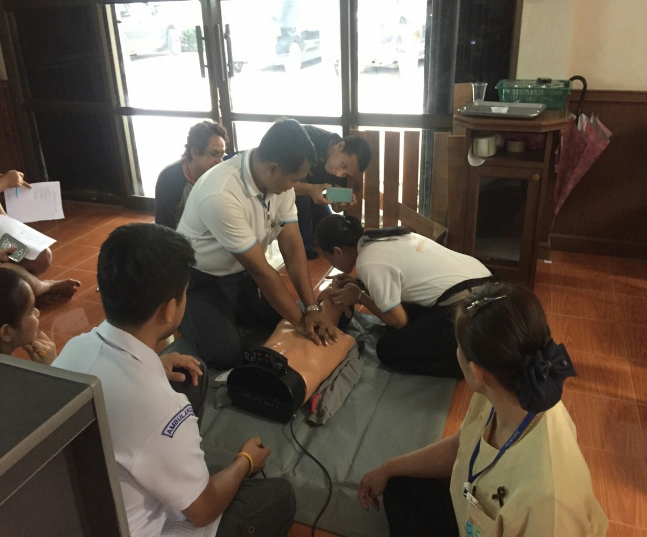
บริจาคโลหิต
ฝึกอบรมช่วยฟื้นคืนชีพ CPR

Slide 23
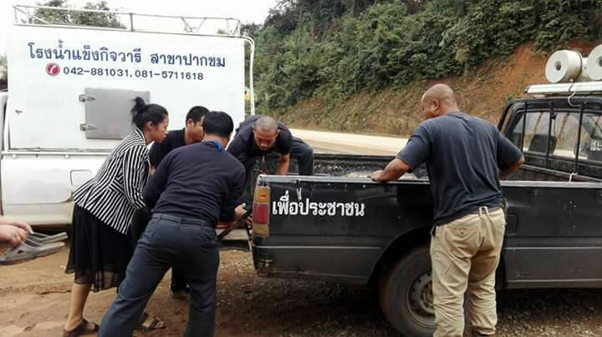
บริจาคโลหิต
ร่วมซ้อมแผนช่วยฟื้นคืนชีพ CPR

Slide 24
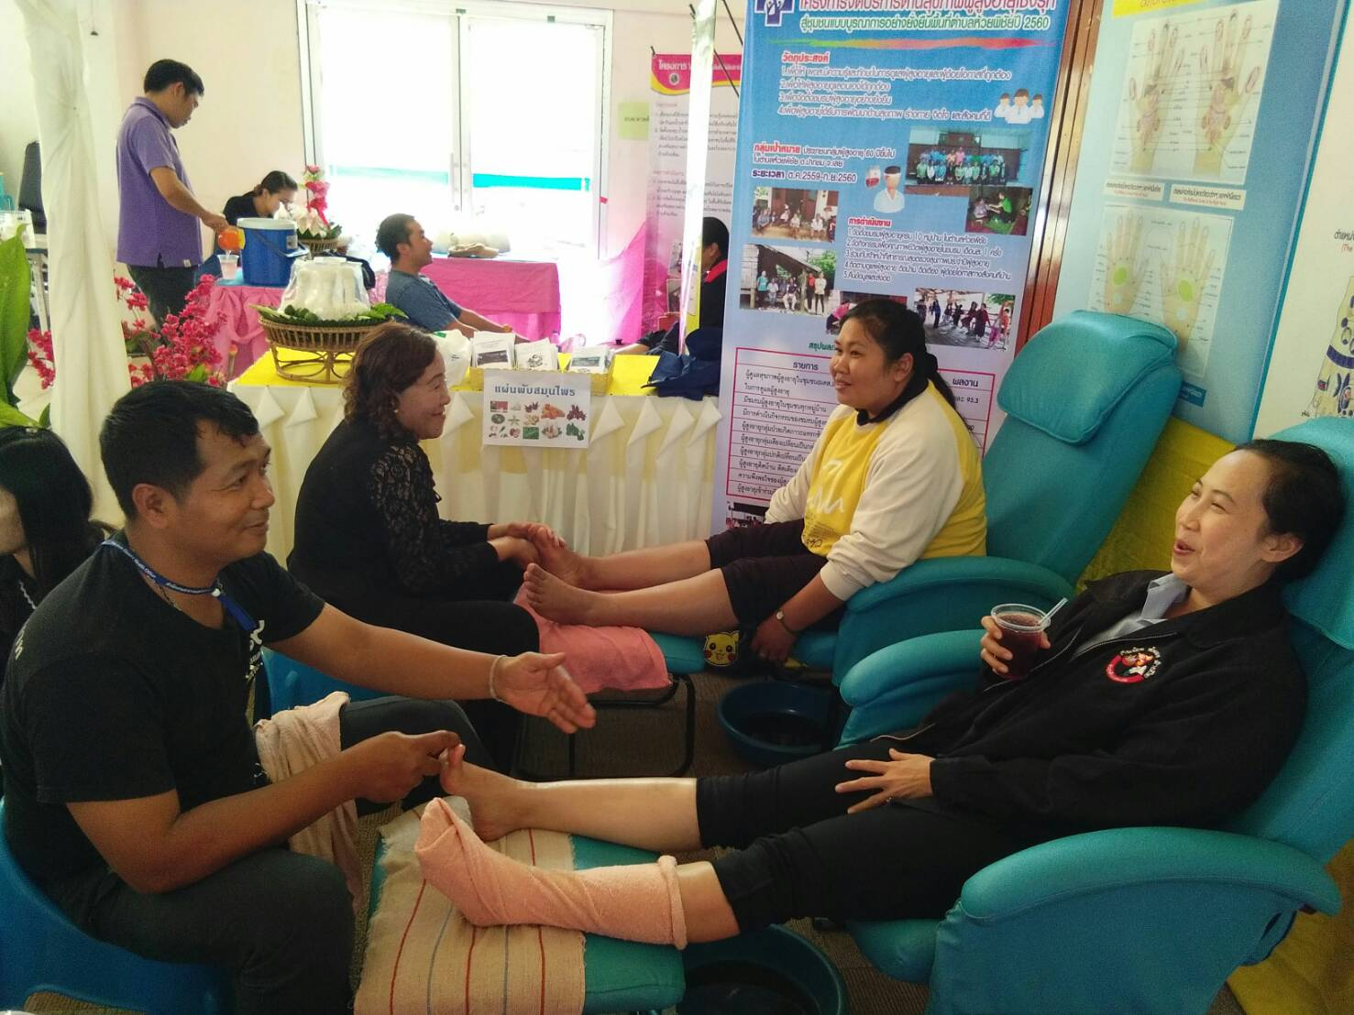
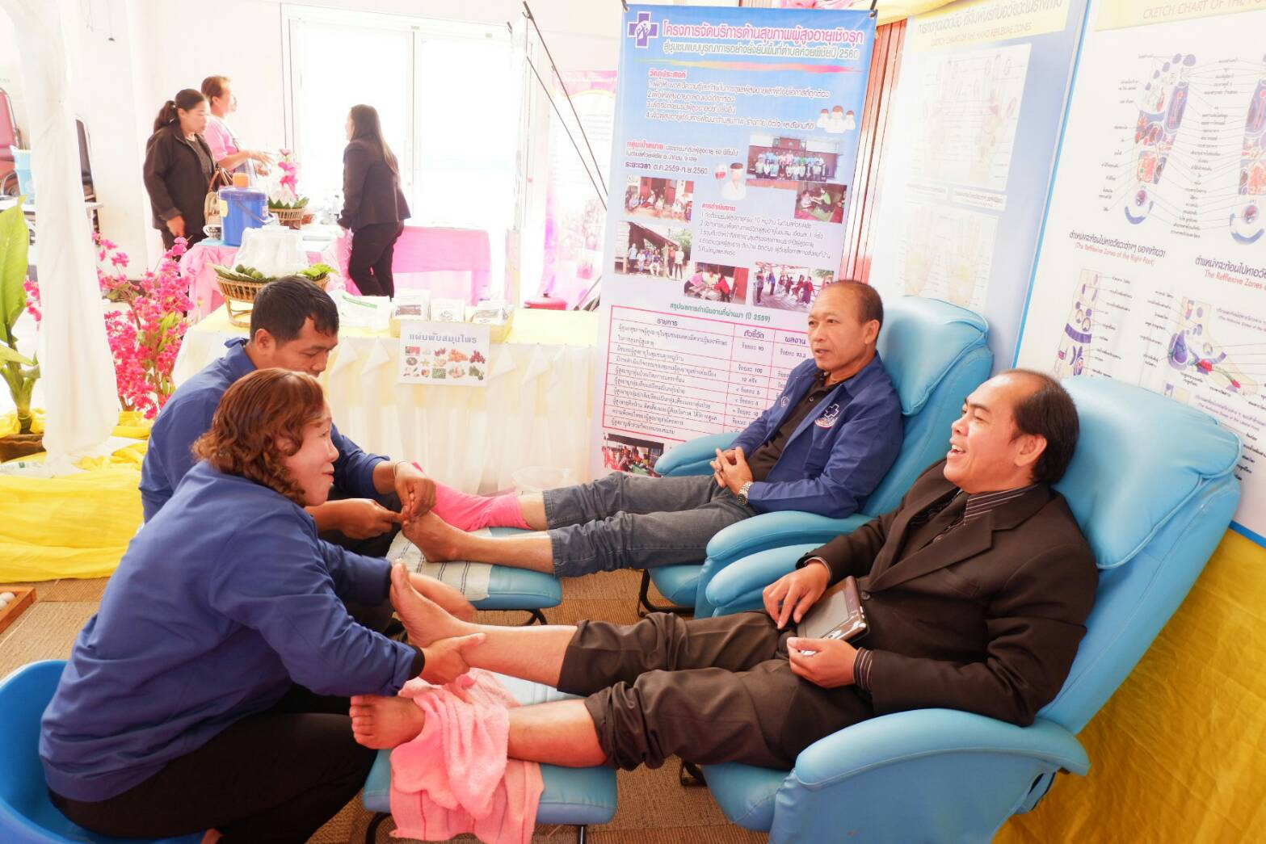
ร่วมกิจกรรมวัน อสม.

Slide 25
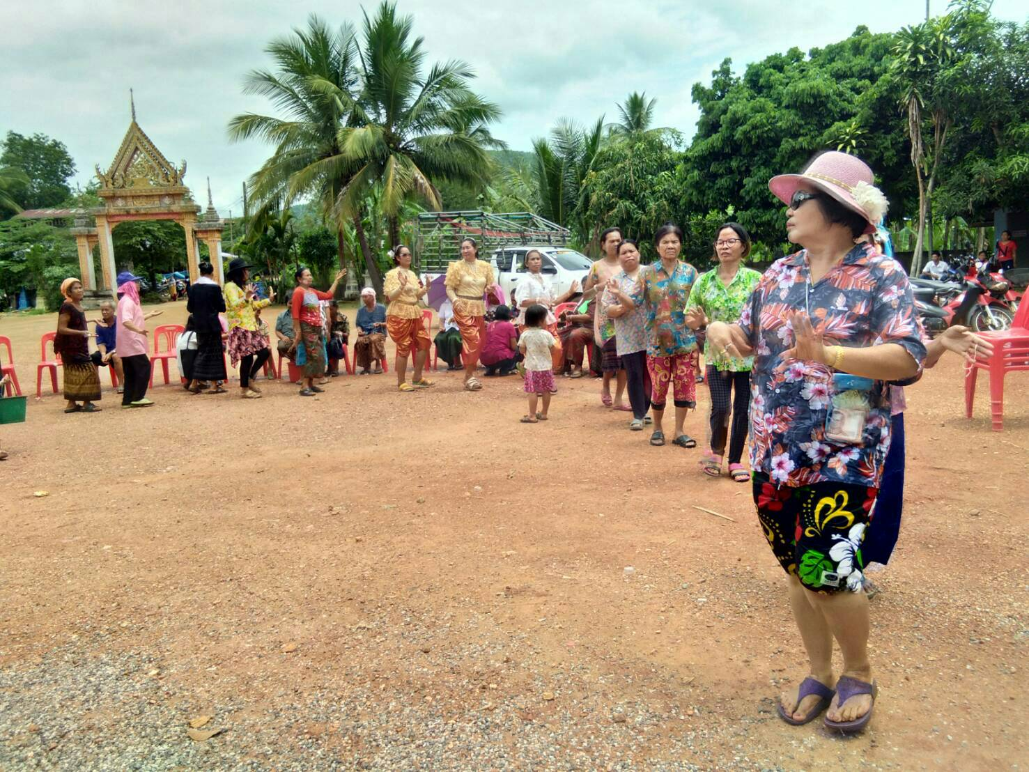
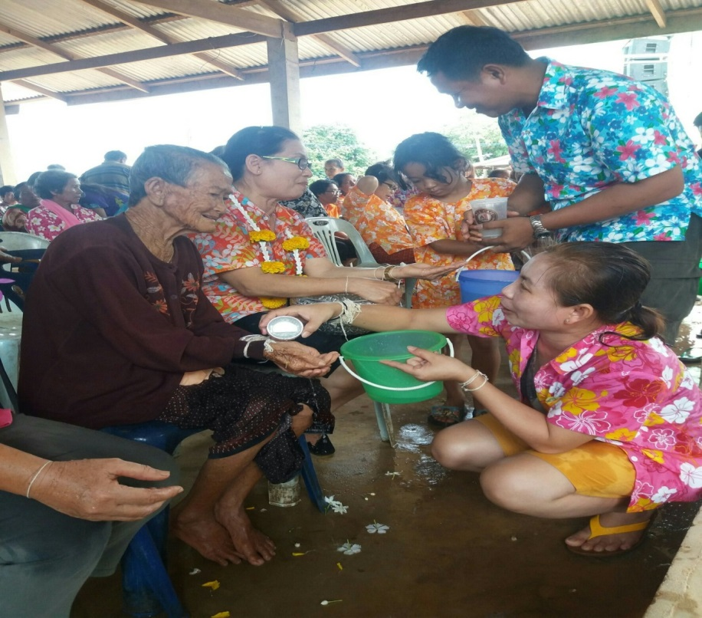
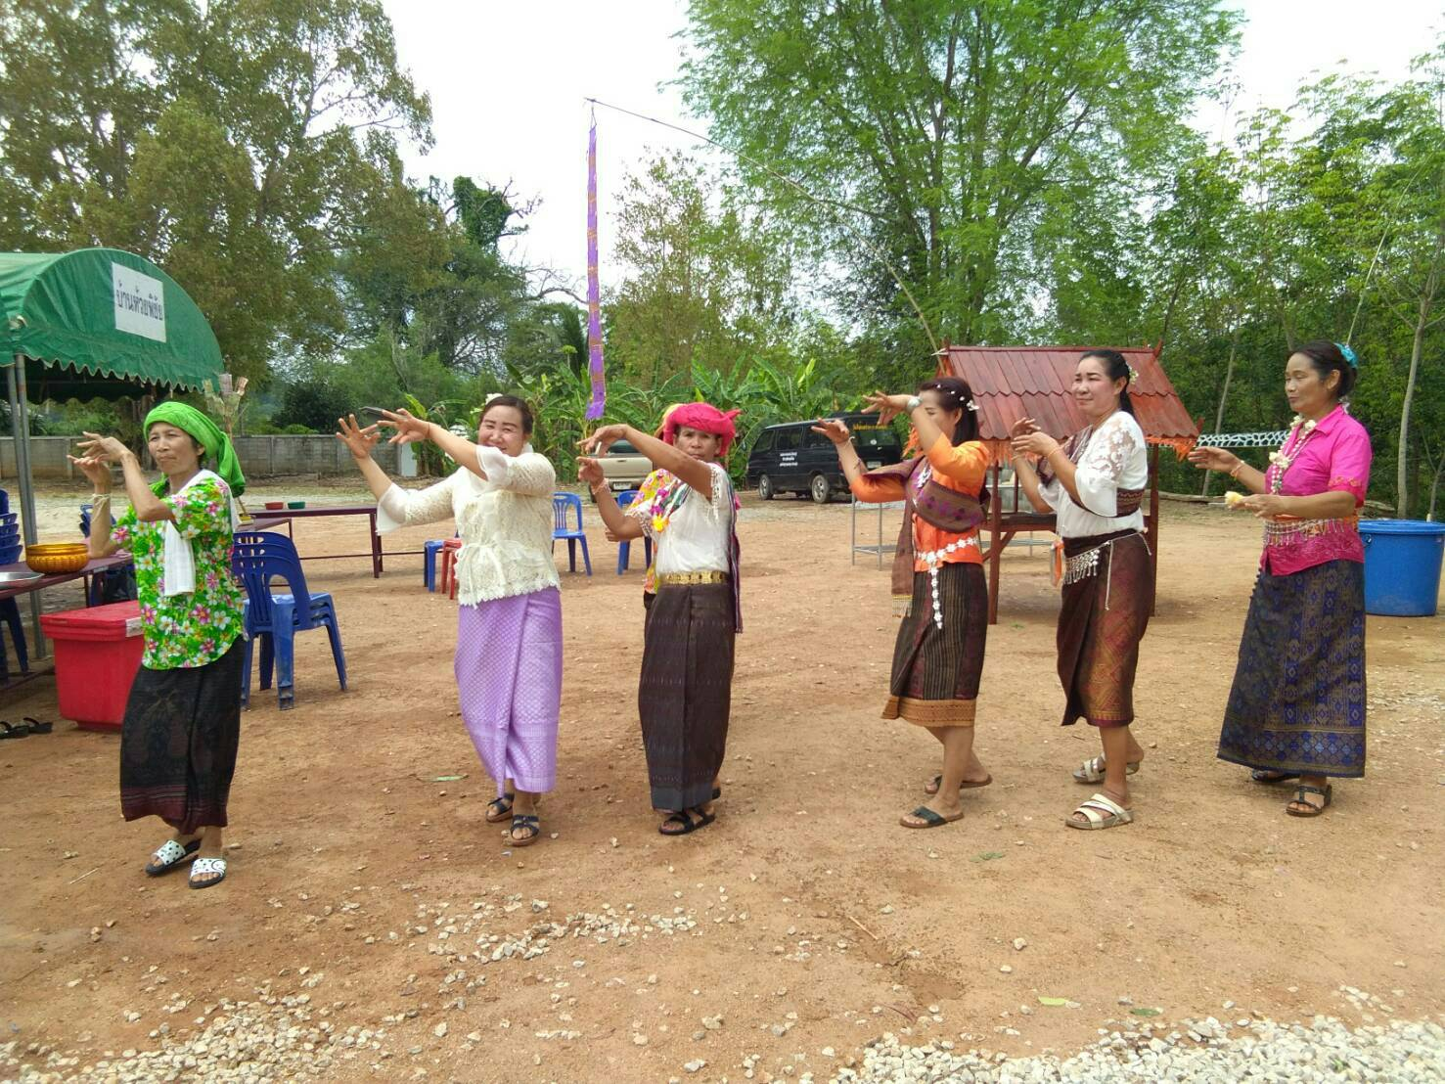
รดน้ำ ขอพร ผู้สูงอายุวันสงกรานต์

Slide 26
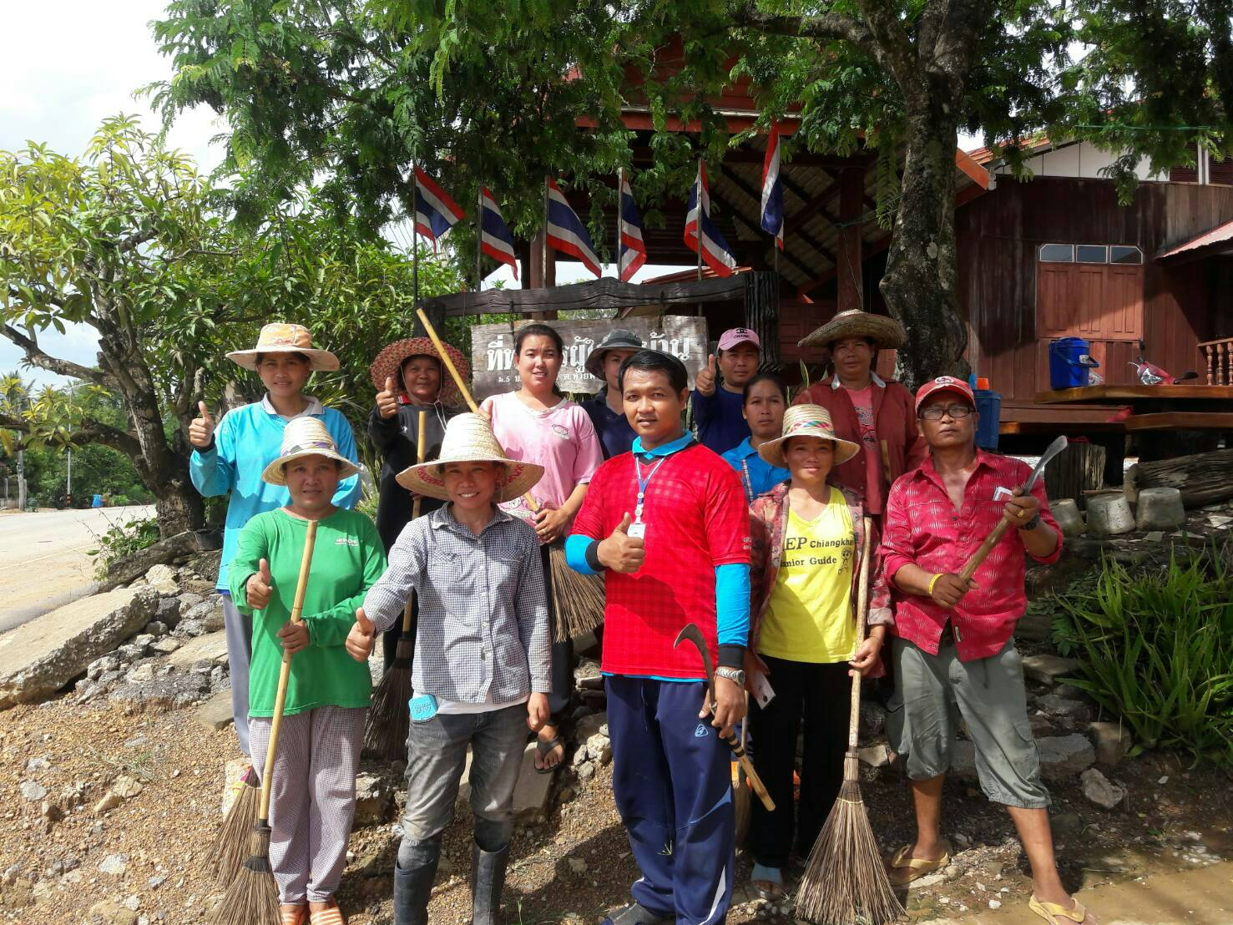
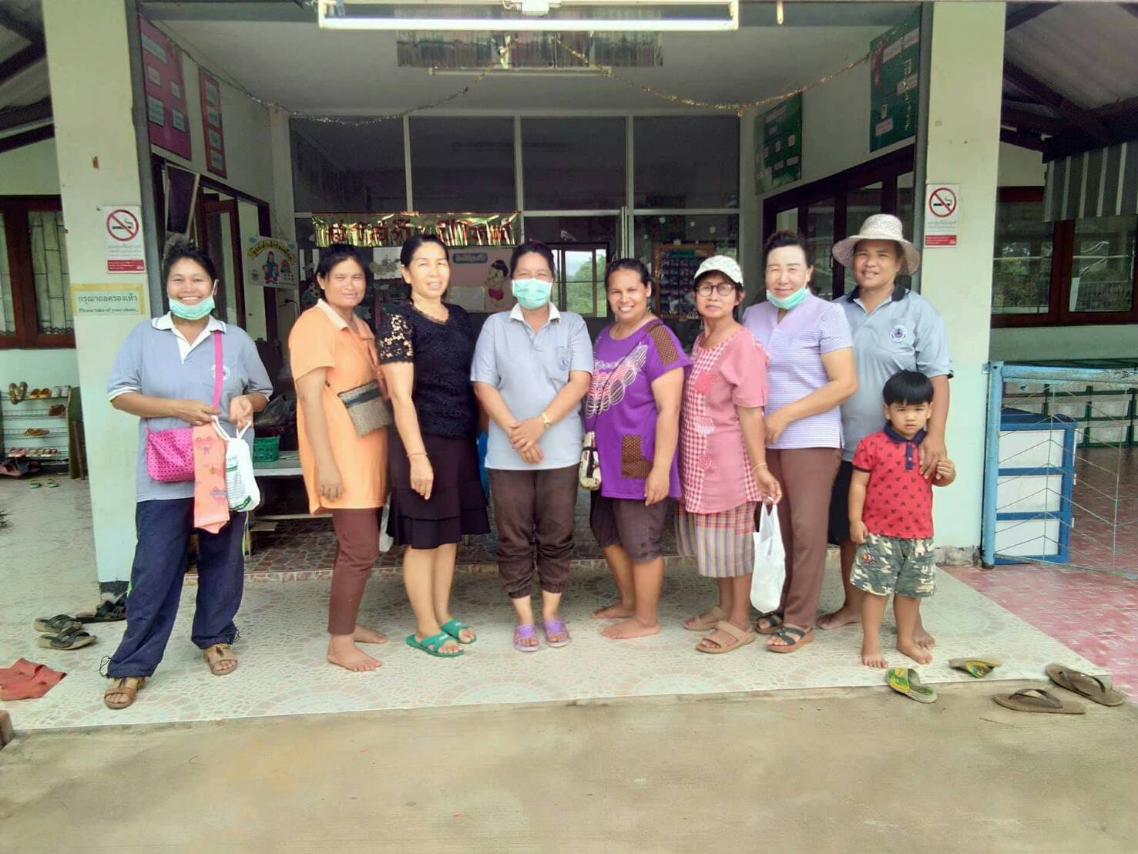
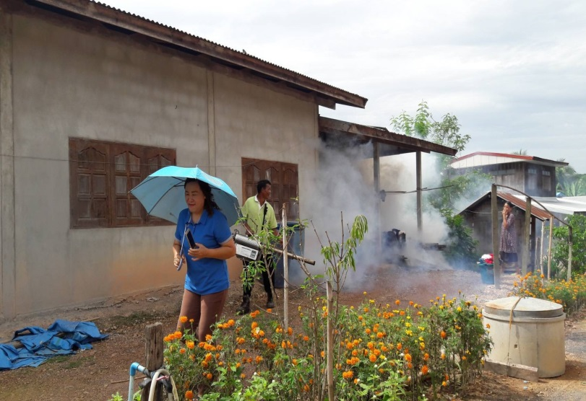
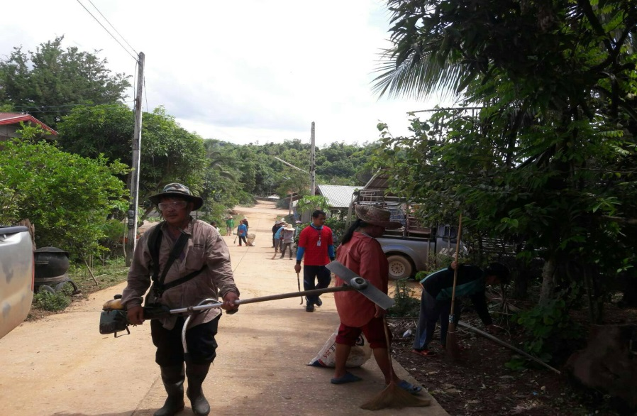
รณรงค์ควบคุมโรคไข้เลือดออก

Slide 27
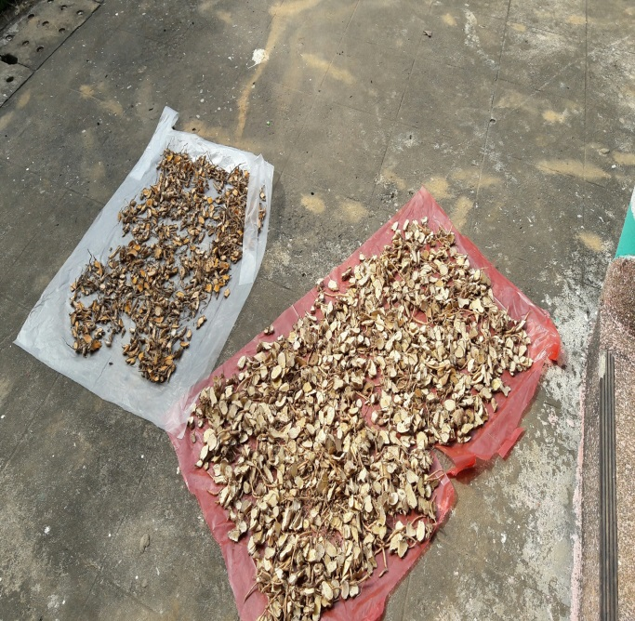
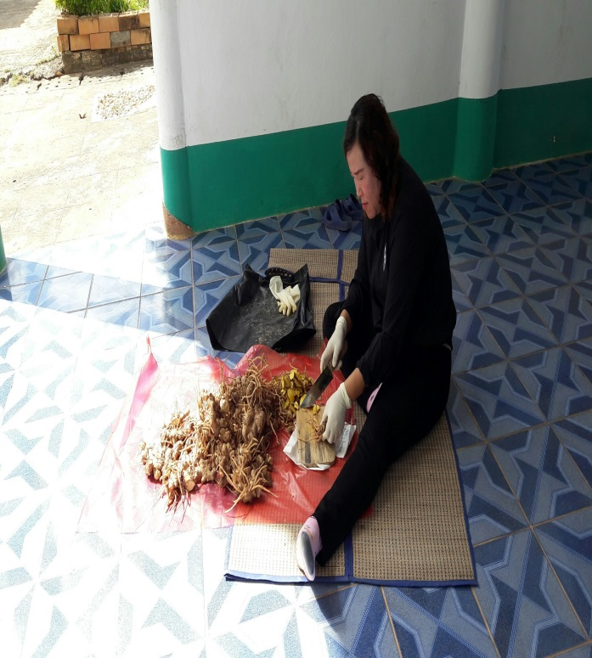
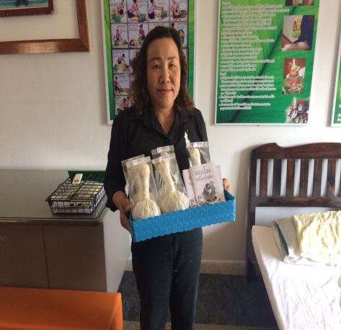
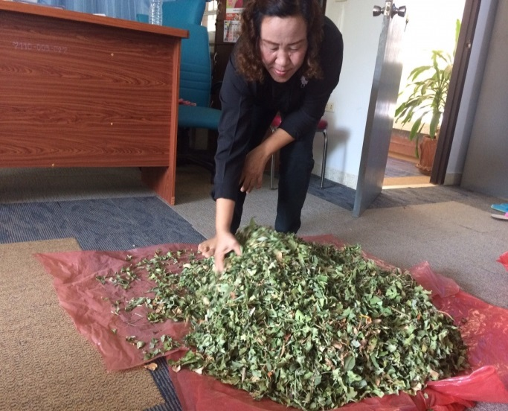
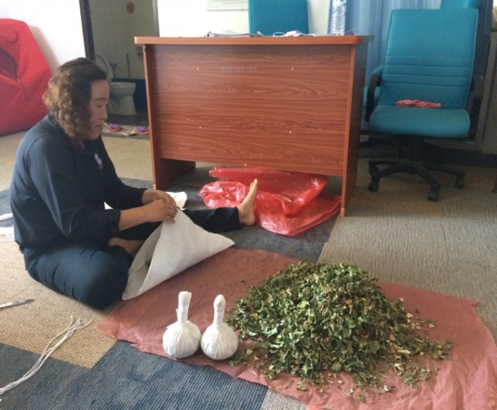
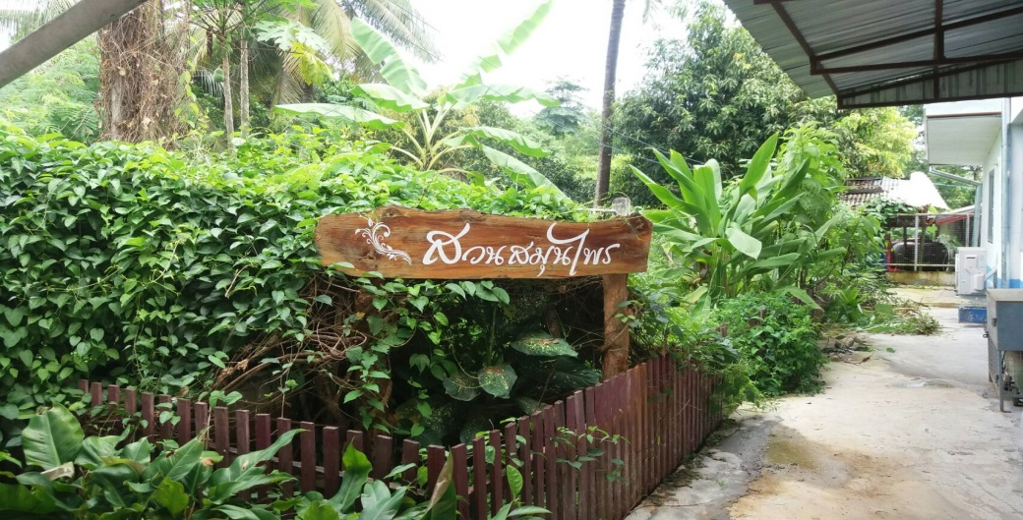
จัดทำลูกประคบและสวนสมุนไพร

Slide 28
ร่วมทำบุญตักบาตรในวันสำคัญต่างๆ

Slide 29
ร่วมต่างๆ

Slide 30
ผลงานในรอบปี
รายงานผลการดำเนินงานตามตัวชี้วัดกรมพัฒนาการแพทย์แผนไทยและ การแพทย์ทางเลือก/กระทรวงสาธารณสุข ปีงบประมาณ 2559
สถานบริการ | นวด (ครั้ง) | ประคบ (ครั้ง) | อบ (ครั้ง) | จำนวนบริการด้านแพทย์แผนไทย (ครั้ง) | จำนวนบริการผู้ป่วยนอกทั้งหมด (ครั้ง)
รพ.สต.ห้วยพิชัย | 661 | 1,658 | 0 | 8,153 | 11,743
รพ.สต.บ้านสงาว | 796 | 871 | 0 | 6,790 | 8,878
รวม | 1,457 | 1,039 | 0 | 14,943 | 20,621

Slide 31
ผลงานตามตัวชี้วัด
รายการ | ตัวชี้วัด | จำนวน | ผลงาน
1.ผู้พิการและญาติมีความรู้และทักษะในการฟื้นฟูสมรรถภาพด้วยตนเองที่บ้าน | ร้อยละ 70 | 175 | ร้อยละ 87
2.ผู้ป่วยเบาหวานที่ป่วยมากกว่า 5 ปี ไม่เกิดภาวะแทรกซ้อน | ร้อยละ 70 | 238 | ร้อยละ 89
3.ผู้ป่วยอัมพฤกษ์ อัมพาต และผู้พิการทางกายและการเคลื่อนไหว มีภาวะแทรกซ้อน | ร้อยละ 10 | 2 | ร้อยละ 7.14
4.ร้อยละความพึงพอใจ | ร้อยละ 70 | 457 | ร้อยละ 92
5.ร้อยละความรู้ของผู้ป่วยและญาติ | ร้อยละ 70 | 457 | ร้อยละ 92

Slide 32
ปัญหาและอุปสรรค
ในสถานบริการ
ในการนวดสำหรับคนที่มีอาการมากๆ จะได้รับบัตรนัดในการมานวดครั้งต่อไปเพื่อบรรเทาอาการปวดลงซึ่งผู้ป่วยที่นัดไว้ไม่มาตามวันเวลาที่นัดแล้วมาในวันอื่นซึ่งชนกับวันที่ทาง รพ.สต.ได้นัดคนอื่นไว้แล้วจึงทำให้ล่าช้าต้องได้นัดใหม่อีกครั้ง
ผู้ป่วยเบาหวานส่วนใหญ่มักจะมีอาการชาปลายมือปลายเท้าซึ่งทาง รพ.สต.จะเน้นให้นวดเท้าเพื่อกระตุ้นให้การไหลเวียนเลือดลดอาการชา ป้องกันภาวะแทรกซ้อนแต่ผู้ป่วยโรคเบาหวานที่มารับบริการต้องการที่จะนวดทั้งตัวมากกว่า

Slide 33
ในชุมชน
ผู้ป่วยอัมพฤกษ์ อัมพาต ที่เราออกให้บริการทำกายภาพในชุมชนบางส่วนไม่ทำกายภาพต่อรอแต่ที่จะให้แพทย์แผนไทยออกไปทำให้
ผู้ป่วยบางคนไม่ยอมให้ญาติทำให้บ่นว่าเจ็บ เหนื่อย
ไม่มีญาติอยู่กับผู้ป่วยทำให้ผู้ป่วยไม่ได้รับการทำกายภาพอย่างต่อเนื่อง

